Slide 1
Sähköiset palvelut asiakasohjauksen ja asiakkaan osallistamisen tukena
Timo Saari
Hyvis-ICT OY

Slide 2
Strateginen linja
Juha Sipilän hallitusohjelma:
  ”Julkiset palvelut rakennetaan käyttäjälähtöisiksi ja ensisijaisesti digitaalisiksi”
Tarvitaan kansalaisen näkökulmasta rakennettu asiointikokonaisuus
Hyvis-motto 1: Kansalainen pääsee kolmella klikkauksella oikeaan palveluun
Hyvis-motto 2: Kysy kerran – käytä aina
Hyvis-motto 3: Prosessit tarkistetaan ja leanataan samalla, kun ne digitalisoidaan

Slide 3

1.
Lähtötilanne
Notes:
Missä ollaan nyt?

Slide 4
SOTE sähköinen asiointi Suomessa
Nyt
Jatkossa
Tieto siiloutunutta
Kansalainen toiminnan kohde, objekti
Rutiinit vievät ammattilaisten aikaa
Pääasiointitapa: kirje, puhelin ja fyysinen käynti
Kansalainen hakee tietoa asioinnista internetistä
Tieto käytettävissä
Kansalainen toimija, subjekti
Rutiinit automatisoituvat
Pääasiointitapa: internet
Kansalainen hoitaa koko asiointiprosessin internetissä
Notes:
Kansalaisen kokemus kehittämisen keskiöön
Nostetaan kansalaisen asiointikokemuksen kehittäminen lähtökohdaksi tuottavuuden parantamisen rinnalle.
Kansalaiset ovat tottuneita sähköisten palveluiden käyttäjiä ja edellyttävät jatkossa myös kunnallisilta palveluilta samantasoista asiakaskokemusta kuin muissakin sähköisissä palveluissa.
Nostetaan asiointikokemus parhaiden yksityisten toimijoiden (esim. verkkokaupat) tasolle. Näin vahvistetaan kansalaisen kykyä asioiden omatoimiseen hoitoon.

Slide 5
Tilanne
Sekä nuorten että varttuneemman väestön työllisyystilanne on paitsi heikentynyt myös pitkittynyt jo useiden vuosien ajan.
  Tällä hetkellä Suomessa yli 113 00 pitkäaikaistyötöntä
Yhteiskunta on reagoinut tilanteeseen monialaisen yhteistyön avulla (mm. työvoiman palvelukeskukset ja nuorisotakuu).
Työvoimahallinto, Kela, kunnat ja kolmas sektori aktivoivat asiakkaita yhdessä.
Yhteistyö on paikoitellen tehotonta, koska moderni yhteinen tietojärjestelmä puuttuu.
  Lähes kaikki tiedot syötetään käsin TYP-tietojärjestelmään. TYP-tietojärjestelmä ei tuo tai vie tietoa automaattisesti.
Myöskään asiakas – työtön ei pääse itse käsiksi tietoihinsa, on passiivinen kohde prosessissa ja jää usein ulkopuoliseksi asioidensa hoidon suhteen.

Slide 6
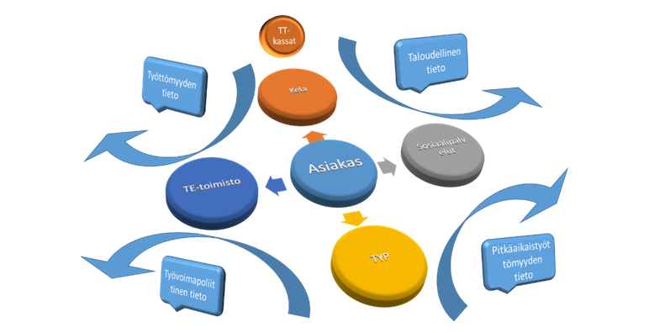
Digihaaste 2015

Slide 7
Digihaaste 2015
Hyvis-ICT OY on tehnyt digitalisaatiohanke-ehdotuksen : ”Työllistymisen yhteistyöympäristö”
  Asia etenee jatkovalmistelussa
  Seuraavassa esitellään hankehakemuksen sisältöä

Slide 8
Tavoite
Kehitettävässä ratkaisussa muodostetaan toimijoiden sähköinen yhteistyöalusta, johon voidaan koota eri tahojen, kyseistä asiakkuutta koskevat tiedot ja toimijat tehokkaasti yhteen.
Tähän yhteiskäyttöiseen alustaan määritetään ensivaiheessa pitkäaikaistyöttömien työllistymistä edistävä ratkaisukokonaisuus
Uudessa ratkaisussa asiakas nostetaan keskiöön ja sähköisten palvelujen ja uudenlaisten prosessien avulla kansalaista tuetaan itse ottamaan vastuuta omasta tilanteestaan ja palvelustaan.

Slide 9
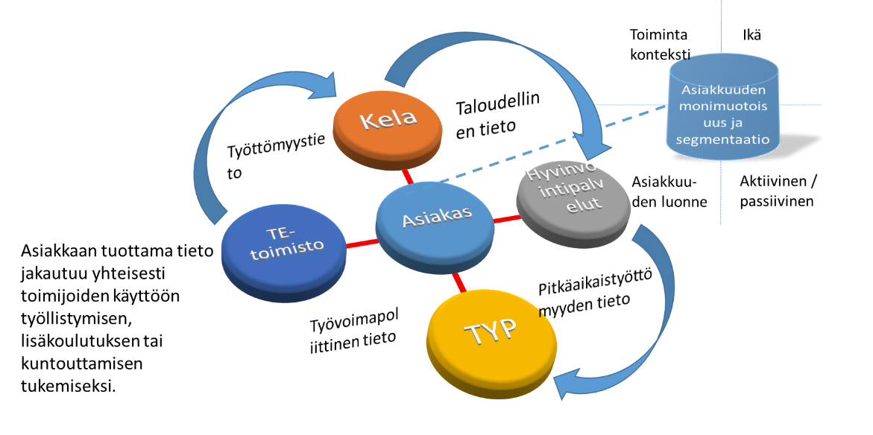
Tavoite

Slide 10
Hyödyt
Yleisesti yhteistyöalusta ratkaisee keskeisimmän kansalaisten ja asiakkaiden ”luukulta toiselle pompottamisen” sekä eri viranomaisten yhteistyöhön liittyvät keskeisimmät ongelmat asiakaskeskeisesti ja asiakasta aktivoiden.
Pitkäaikaistyöttömien työllistymisen tukikokonaisuudessa olennainen hyöty syntyy, kun sosiaalinen ja taloudellinen toimeliaisuus lisääntyy ja kohtaanto-ongelmat vähenevät.
Keskeisin uuden ratkaisun hyöty on työttömien ja erityisesti nuorten työttömien sekä pitkäaikaistyöttömien nopeampi ja tehokkaampi työllistyminen.
Palvelulla pystytään ennaltaehkäisemään työttömyyden pitkittymistä, sillä sen avulla voidaan tehdä nopeampia tukitoimia jo työttömyyden alkaessa

Slide 11
Hyödyt jatkuu
Osa-aikaisten ja määräaikaisten töiden vastaanotto lisääntyy, koska työn ja sosiaaliturvan yhteensovitus onnistuu sähköisten palvelujen ja yhteistyöympäristön välityksellä nykyistä selvästi vaivattomammin.
Ratkaisu mahdollistaa myös uudenlaiset työn vastaanottomallit ja pientyöt (mahdollisuus toteuttaa ns. työllistymisen Tinder).
Työllistymiseen parametroitu yhteistyöympäristö muuttaa työllistymisen pääperiaatetta.
  Työtön kehittyy nykyisestä passiivisesta viranomaisten ohjaamasta työllistymishaasteesta itsenäiseksi ja aktiiviseksi omasta työllisyydestään huolta pitäväksi toimijaksi, jota muut tahot tukevat.
  Ratkaisu auttaa positiivisella ja aktivoivalla tavalla työtöntä ottamaan vastuuta omasta työllistymisestään.

Slide 12

2.
Tuotokset
Notes:
Mihin suuntaan ollaan menossa?

Slide 13
Alusta
Hankkeessa tuotetaan helposti eri kokonaisuuksiin parametroitava alusta, joka voidaan mukauttaa ilman laajaa kehittämistyötä erilaisiin asiakas- ja yhteistyötarpeisiin.
Toteutettavaan yhteistyöympäristöalustaan pystytään:
  Mallintamaan erilaisten palvelukokonaisuuksien tarvitsemat tietolähteet
  Määrittämään toimijat ja käyttäjät yksittäisen asiakkaan palvelujen moniammatilliseen tukeen
  Tuomaan yhteen laajasti eri toimijoiden asiantuntijat ja palvelut
  Määrittämään asiakkaalle tämän palveluja aktivoivia tehtäviä. Tehtävät voidaan vastuuttaa asiakkaalle itselleen sekä muille tahoille ja tehtävien edistymistä pystytään seuraamaan
  Määrittämään säännöstöjä ja herätteitä, joilla edistetään palveluprosessin etenemistä.

Slide 14
Mitä se tekee
Palvelu hakee asiakkaan omat tiedot TE-toimiston, kunnan ja Kelan järjestelmistä automaattisesti siten, että asiakkaalla on itsellään pääsy koostenäkymään joka toimii hänen asiointitilinään ja eri toimijoiden yhteistyöympäristönä.
Asiointitililtä voidaan aloittaa ajanvaraus, suojattu viestinvälitys, monenkeskinen videopuhelu ja chat-keskustelu.
Alustaan toteutetaan asiakasta aktivoivia tehtävälistoja, joilla asiakasta aktivoidaan työn hakuun sekä seurataan tehtävien edistymistä.
Lisäksi hankkeessa luodaan virtuaalinen työtila, jossa työnhakijat voivat virtuaalisesti keskustella työnantajien, viranomaisten ja kolmannen sektorin edustajien kanssa videopuhelujen ja chatin avulla hyödyntäen turvallisesti asiakastietoja.
Kokonaisuus toteutetaan siten, että kaikki toiminnallisuus toimii sekä normaaleilla tietokoneilla että mobiililaitteilla.

Slide 15
Mitä saadaan
Uudella ratkaisulla voidaan ennaltaehkäistä työttömyyden pitkittymistä ja eskaloitumista.
Sähköinen ja helppokäyttöinen mobiilipalvelu tukee erityisen hyvin nuorten, syrjäytymisvaarassa olevien työllistymistä ja ennaltaehkäisee myös muiden työttömien työttömyyden pitkittymistä.
Ratkaisu mahdollistaa uudenlaiset työllistymistavat.
  Työnantajat ja työvoimakoulutusta tarjoavat toimijat voivat kohdistaa palvelujaan erilaisiin asiakasryhmiin tai yksittäisille asiakkaille hyvin joustavasti.
  Asiakkaan on helppo kommunikoida ja ottaa vastaan palvelun kautta uudenlaisia ja lyhyitäkin työtehtäviä sähköisen palvelukokonaisuuden kautta ilman jäykkää byrokratiaa.

Slide 16

3.
Mitä vaatii toteutuakseen

Slide 17
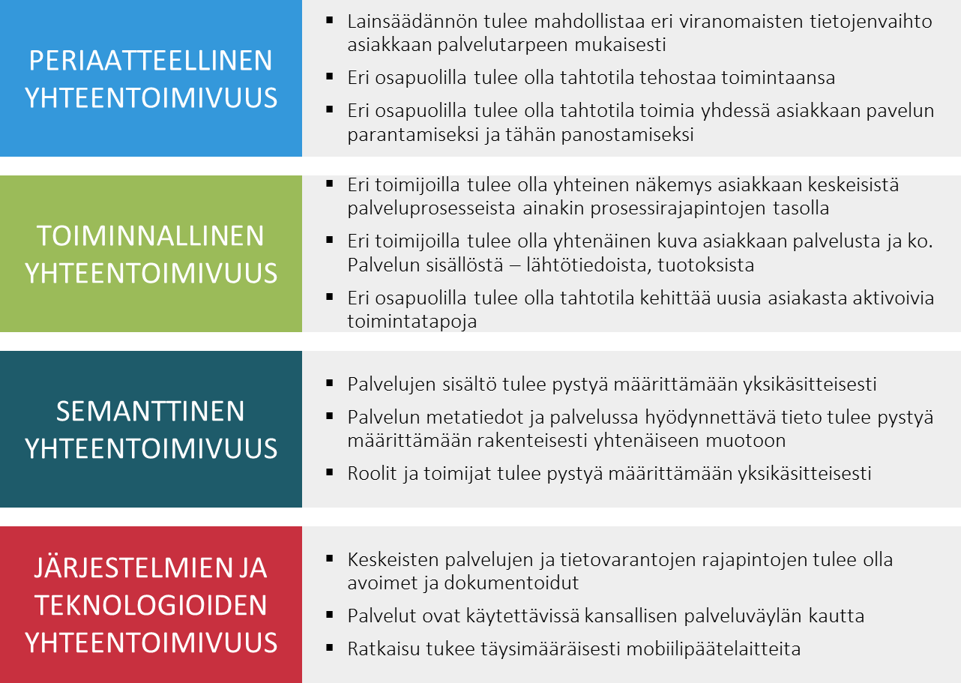

Slide 18
Taustalle tarvitaan
Kansalaisen hyvinvointitarpeet kehityksen keskiöön
Nykyaikainen ja laadukas käyttäjäkokemus
Modernit teknologiat ja arkkitehtuuri
Uudet digitaaliset hyvinvointipalvelut
Monikielisyys tuettuna
Kansallinen digitaalinen hyvinvointialusta
Integroitavuus ja liitettävyys
(esim. operatiiviset järjestelmät, muut palveluiden tuottajat)
Nopeampi ja kustannustehokkaampi tulevaisuuden hyvinvointipalveluiden kehitys
Aito monitoimittajaympäristö
Notes:
Laatikko ’Nopeampi ja kustannustehokkaampi tulevaisuuden hyvinvointipalveluiden kehitys’ => Monikäyttöisiä komponentteja käytetään useiden eri palveluiden tuottamiseen. Koodausta tarvitaan vain kun luodaan uusia monikäyttöisiä komponentteja.

Slide 19

4.
Miten sitten edettäisiin
Notes:
Tarjoaa mahdollisuuden
koko hyvinvoinnin kattavaan digitaaliseen palveluun,
jossa ammattilaisilla ja asiakkailla on aina käytettävissä
kaikki tarvittava (tieto ja palvelut) omien kykyjen,
tarpeiden ja mahdollisuuksien mukaan.

Slide 20



Toivottavasti lähdemme yhteiselle polulle
D
D
TOIMINTATAVAN LEVITTÄMINEN KOKO SUOMEEN
C
C
PILOTTIEN KÄYNNISTÄMINEN
C
B
B
PÄÄTÖS KÄRKIHANKKEISTA
HANKKEEN ORGANISOITUMINEN
A
B
B
A
A

Slide 21
Jotain mielenkiintoista on tapahtumassa
"Uber, the world’s largest taxi company, owns no vehicles.
Facebook, the world’s most popular media owner, creates no content.
Alibaba, the most valuable retailer, has no inventory.
And Airbnb, the world’s largest accommodation provider, owns no real estate.
Something interesting is happening."
Notes:
Nyt tarvitaan terveydenhuollon Uber /AirBnb / Tinder – tarvitaan ennakkoluulottomuutta tässä tilanteessa!
Hyviskään ei omista tietoa vaan kerää sen eri järjestelmistä.
Ollaanko valmiita luomaan hyvinvoinnin palvelun,
joka jatkaa digitalisaation voittokulkua yhdistäen informaation,
luottamuksen ja kommunikaation?

Slide 22
Lisätiedot
Timo.Saari@hyvis-ict.fi p. 044-7556492

Slide 23
Kiitos

